Slide 1

M&A platforma de ebanking
Anghelina Mara
Constantinescu Adelina-Maria
Grupa 442D
Profesor coordonator Eduard-Cristian Popovici

Slide 2





Cuprins
Tema avută în vedere
Motive pentru alegerea temei
Cerințe și funcționalități
Modalități de implementare
Bibliografie

Slide 3

Tema avută în vedere
Scop: Ca temă am abordate gestionarea tranzactiilor și a actiunilor unui utilizator al unei bănci.
Implementari:
Autentificare si Înregistrare în platformă: crearea sau autentificarea utilizatorului pentru a avea accesul la functionalitatile platformei
Vizualizare istoric tranzacții: vizualizarea pe pagina principală a ultimelor 3 trazacții efectuate cu posibilitatea accesării întregului istoric al acestora
Posibilitatea de retragere/depunere numerar: efectuarea oricărei din aceste operații prin introducerea sumei si alegerea celui mai apropiat bancomat
Trimiterea in alt cont bancar:
Împrumuturi: se poate face un împrumut cu ajutorul unui calculator pentru a reuși să alegi cea mai buna varianta pentru nevoile tale

Slide 4

Motive pentru alegerea temei
Motivele alegerii temei
Dorința de a crea o interfață simplă, accesibilă pentru toată lumea inclusiv persoanele in varsta.
Dorința de a reuși să creăm o aplicație foarte utilă pentru oricine în ziua de azi
Obiective
Oferirea unei navigări simple și logice.
Implementarea unui design vizual plăcut și coerent.
Furnizarea de tutoriale, FAQ-uri și ghiduri pentru utilizatori.

Slide 5

Cerințe și funcționalități
Platforma noastră a fost concepută luând în considerare multiple aspecte pentru a asigura o experiență sigură, eficientă și plăcută pentru utilizatori. Prin focusarea pe accesibilitate, securitate, ușurință în utilizare, performanță și compatibilitate, precum și prin stabilirea unor obiective clare, se poate crea o platformă de e-banking care să răspundă nevoilor diversificate ale utilizatorilor.

Slide 6
Cerințe și funcționalități
Scenariu de utilizare: Un utilizator nou dorește să beneficieze de serviciile băncii noastre.
Creare Cont Utilizator:
Utilizatorii pot crea un cont personal pe platformă
Depunere/Retragere numerar:
Utilizatorii pot sa efectueze aceste operații prin introducerea sumei dorite și selectarea bancomatului, urmând să primească un cod OR pentru a-și ridica/depune banii.
Vizualizare tranzacții
Utilizatorii pot vedea istoricul tranzacțiilor efectuate.
Transfer bancar
Utilizatorii pot transfera bani in funcție de IBAN-ul destinatarului.
Împrumuturi
Utilizatorii pot lua împrumuturi, fiind ajutați de un calculator pentru estimarea ratei lunare.
Pagina Help
În cazul unor nelămuriri, utilizatorii pot accesa această pagina pentru a găsi răspunsul la unele întrebari sau pentru a contacta help center-ul.

Slide 7

Modalități de implementare – frontend
În dezvoltarea frontend-ului platformei de e-banking, au fost utilizate HTML și CSS pentru a crea interfața utilizatorului. Această abordare asigură o experiență uniformă și intuitivă pentru utilizatori, facilitând navigarea și interacțiunea cu diversele funcționalități bancare.Interfața prietenoasă și eficientă nu doar că atrage utilizatorii, dar și îi motivează să folosească activ serviciile bancare online.
Pașii următori includ implementarea funcționalităților JavaScript pentru a filtra datele de intrare și a afișa dinamic conținutul, îmbunătățind astfel interactivitatea și personalizarea platformei.

Slide 8
Modalități de implementare – backend
În dezvoltarea backend-ului platformei de e-banking, a fost utilizat limbajul Java, datorită flexibilității acestuia în dezvoltarea aplicațiilor web. Am folosit JavaServerPage(JSP) pentru a facilita generarea dinamică a conținutului web și pentru a permite o separare clară între logică și prezentare.
JSP ne-a oferit posibilitatea de a incorpora cod Java direct în paginile HTML, permițându-ne să manipulăm eficient datele de pe server, dar și pe cele aflate în baza de date. Baza de date a fost creată în MySQL și este folosită pentru a avea o evidență clară a conturilor, tranzacțiilor și împrumuturilor. De asemenea, am utilizat Servlets pentru a gestiona cererile HTTP.

Slide 9
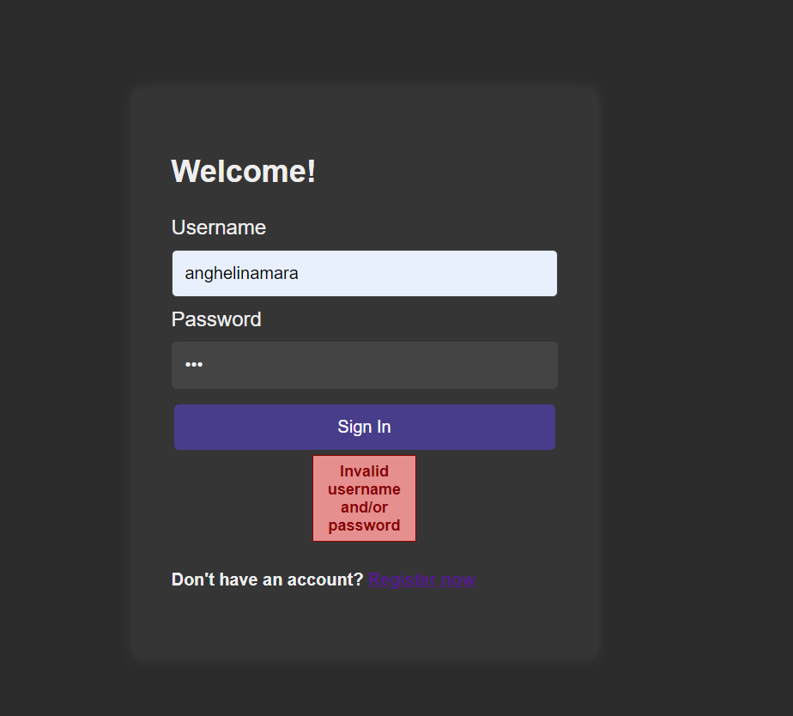
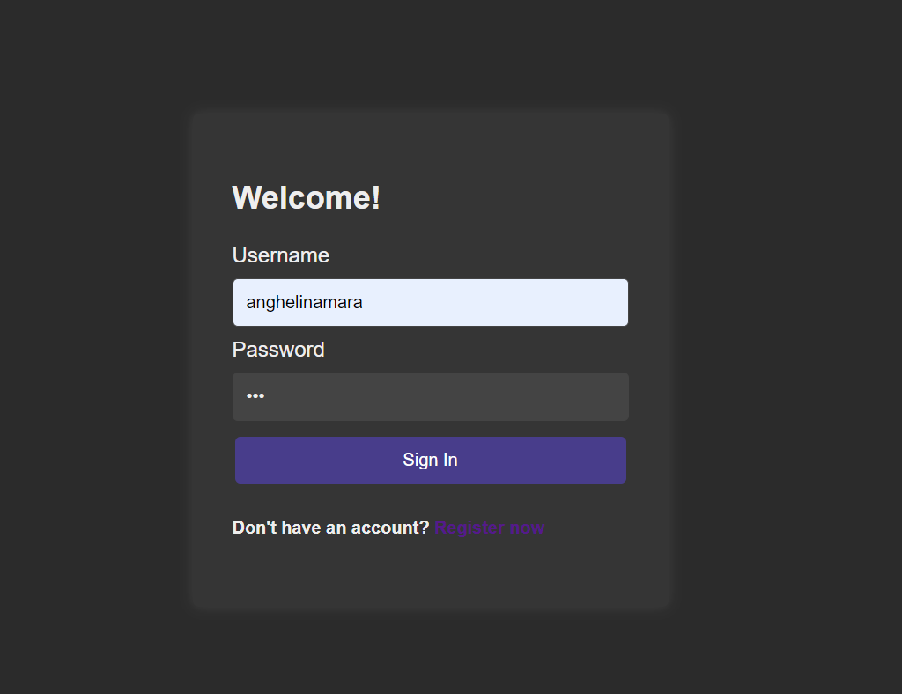
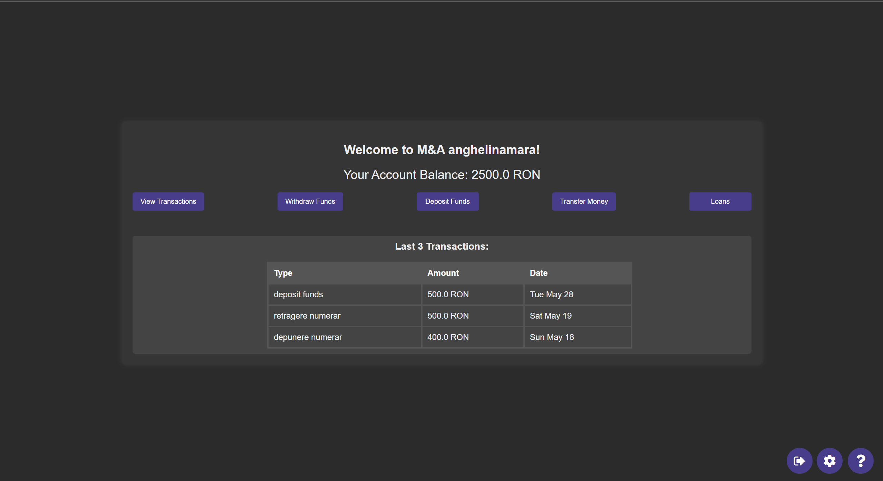
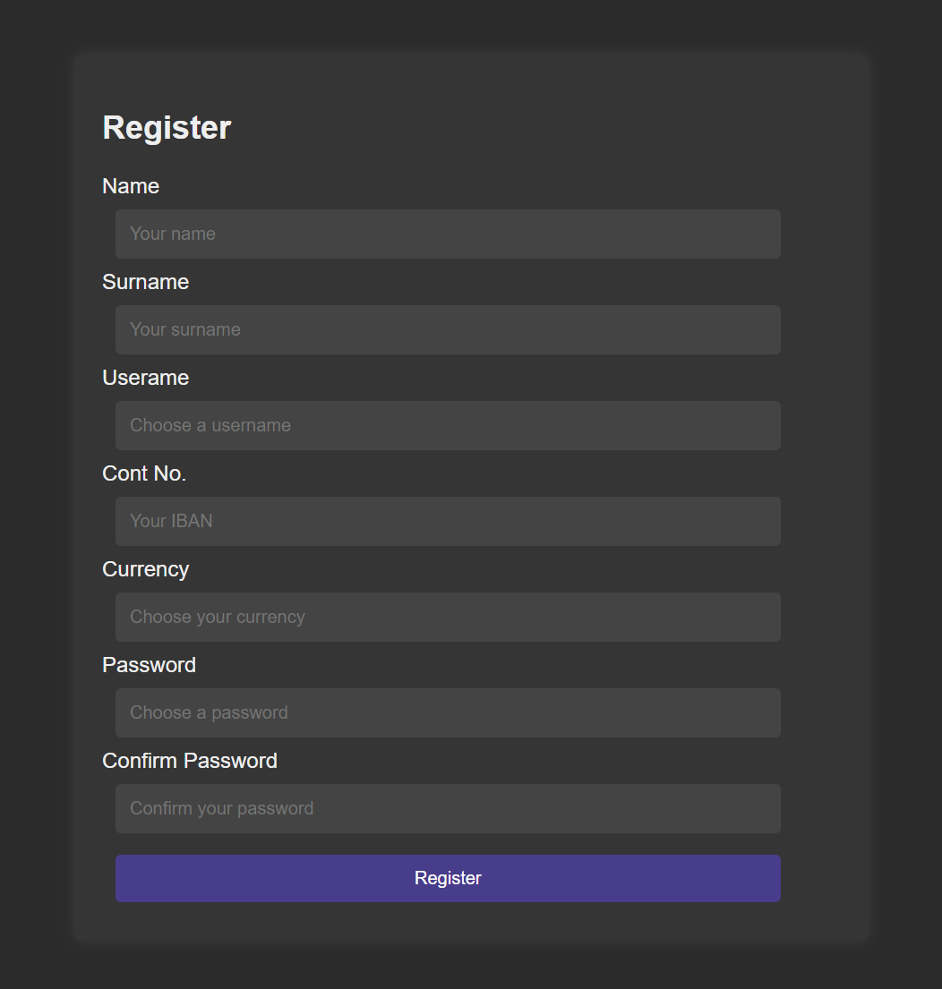
Interfața web

Slide 10
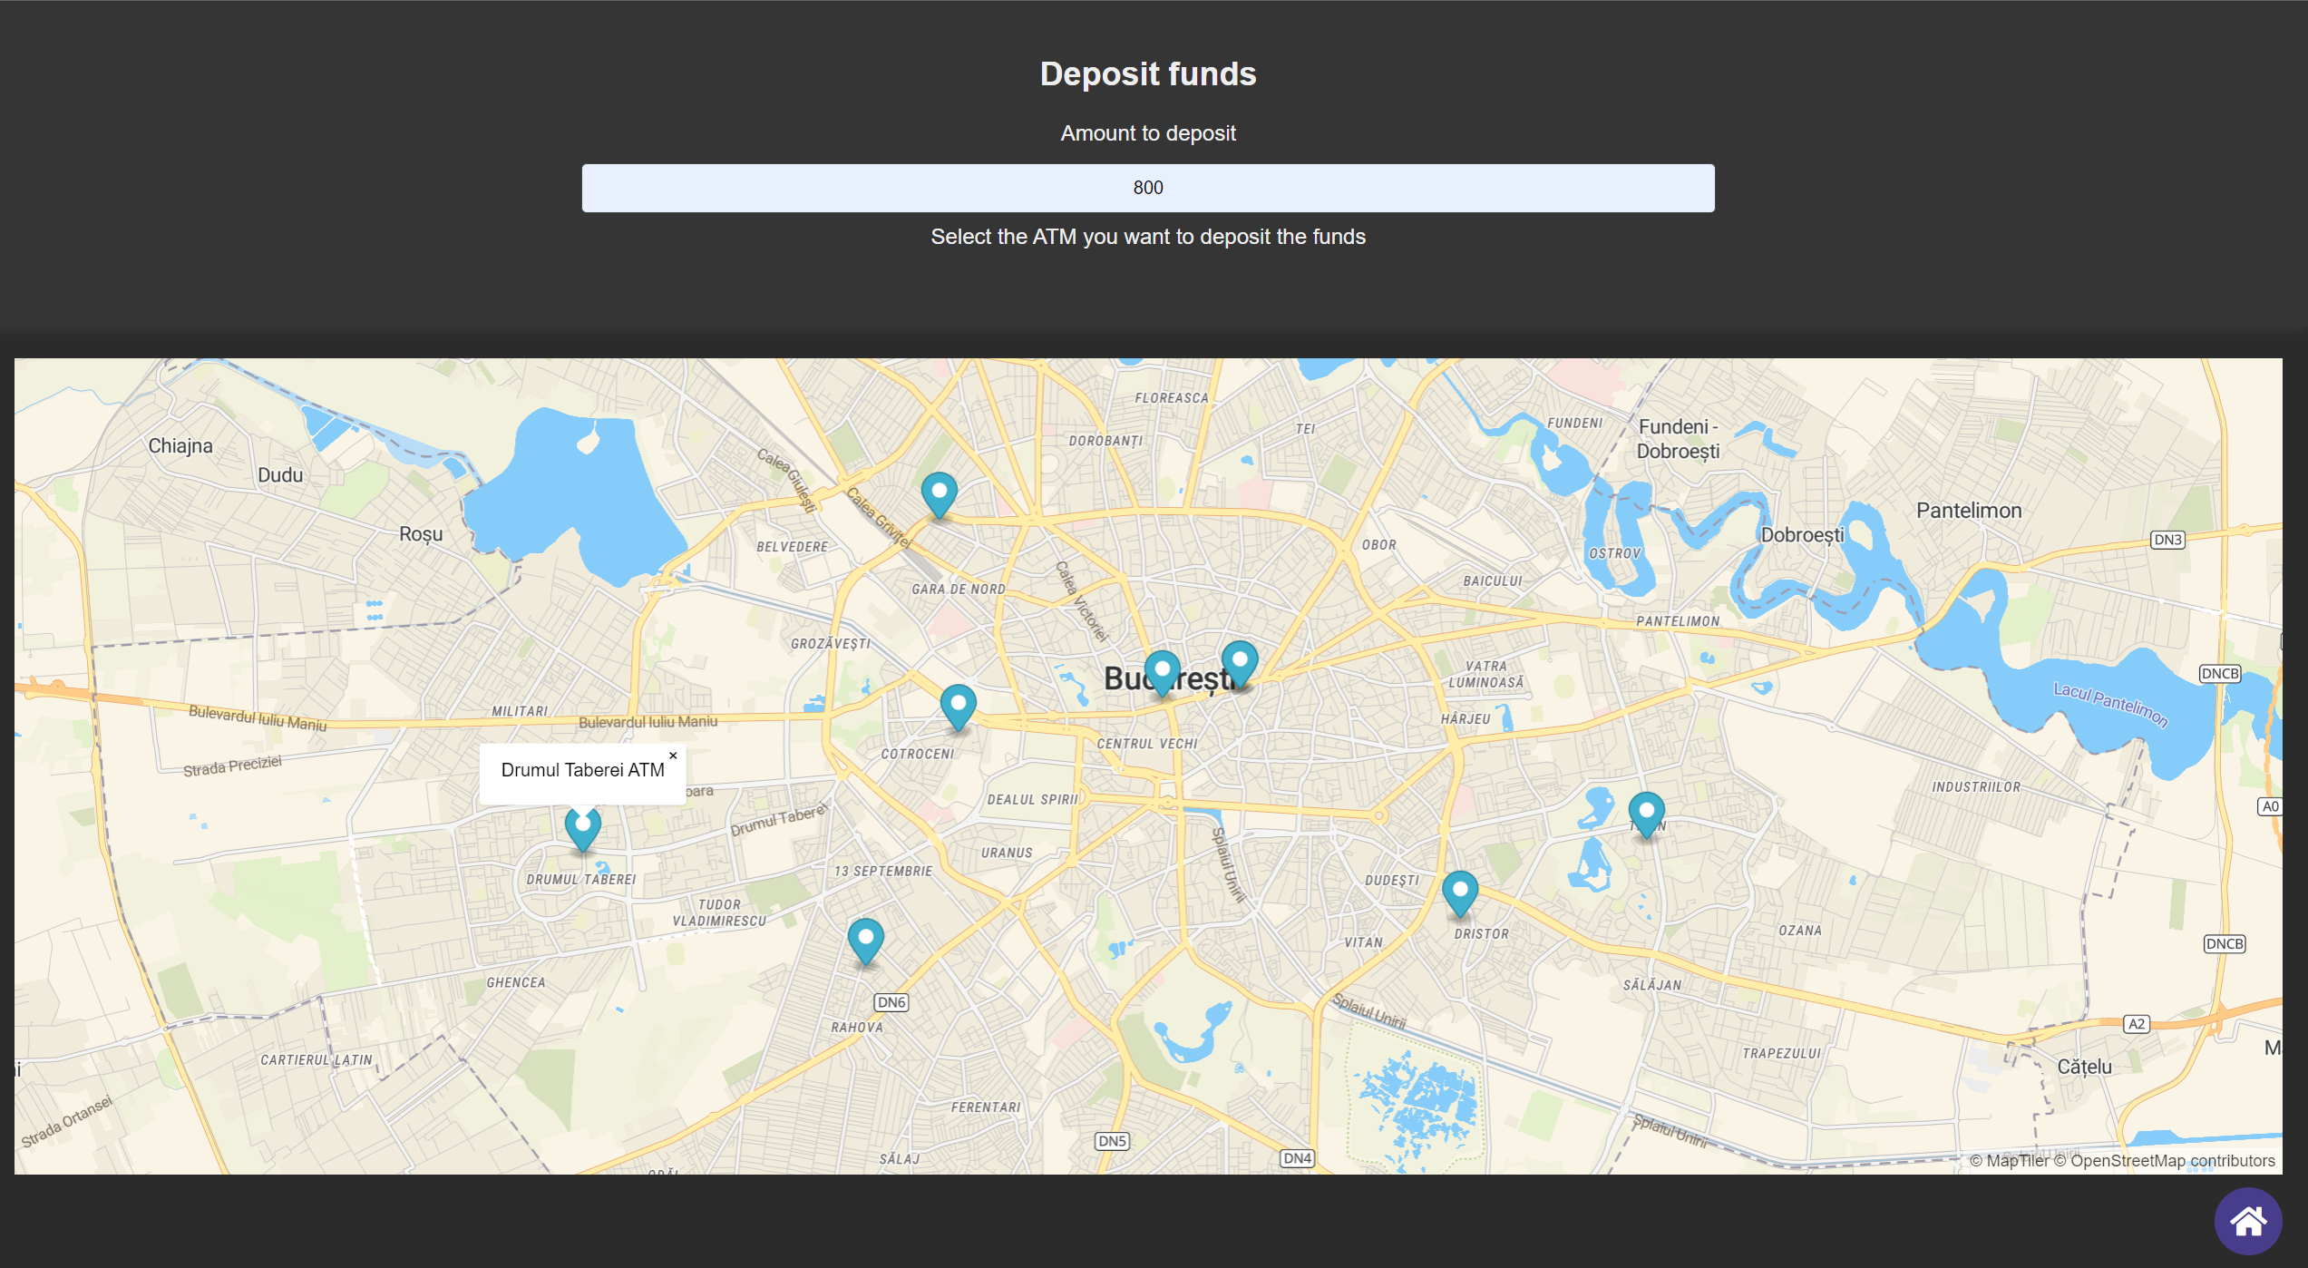
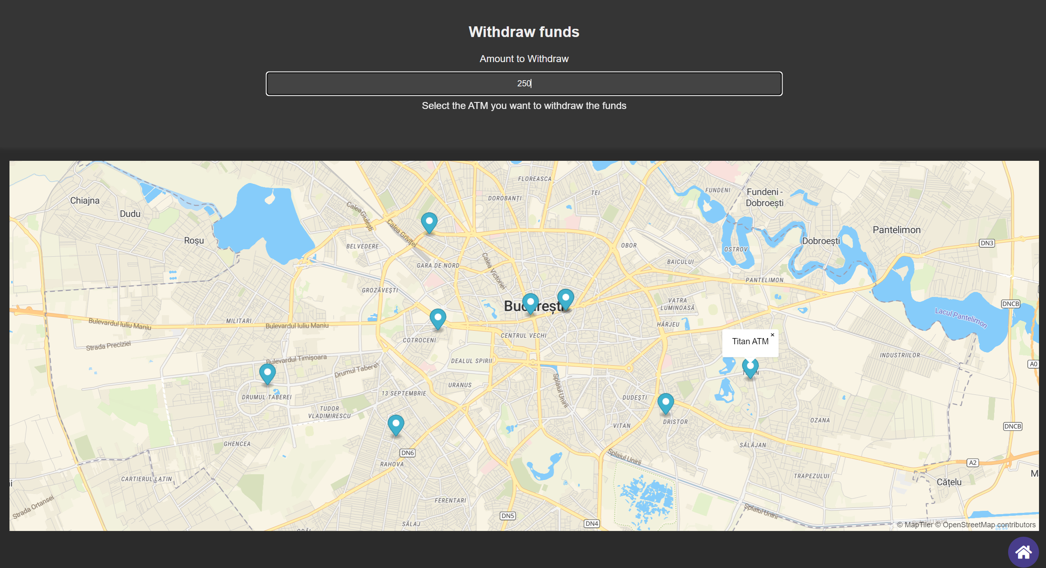
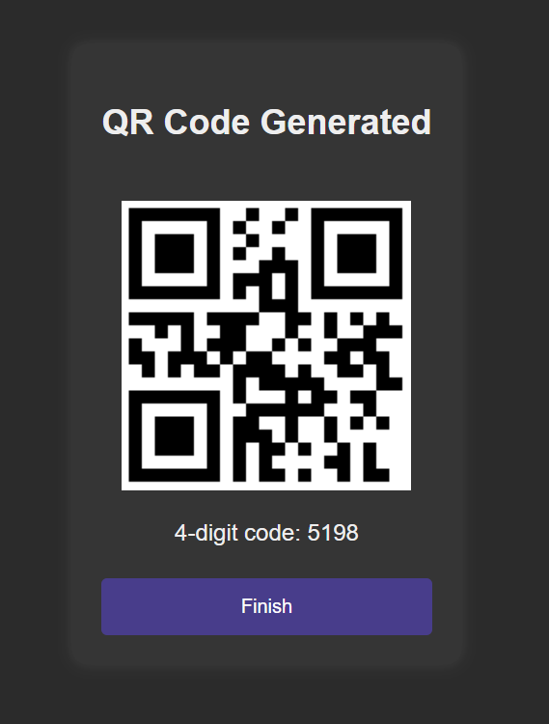
Interfața web

Slide 11
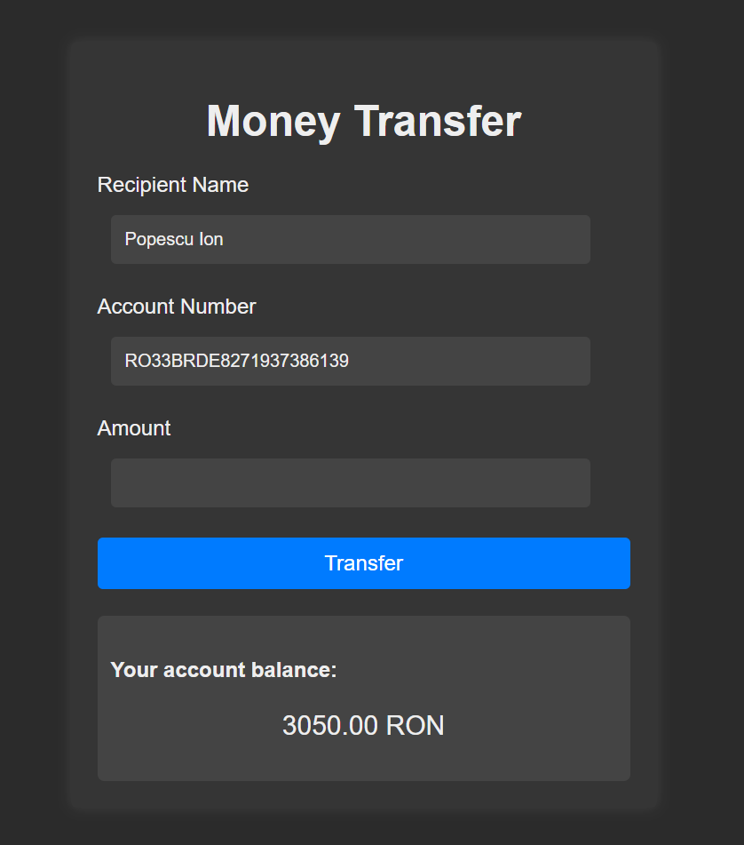
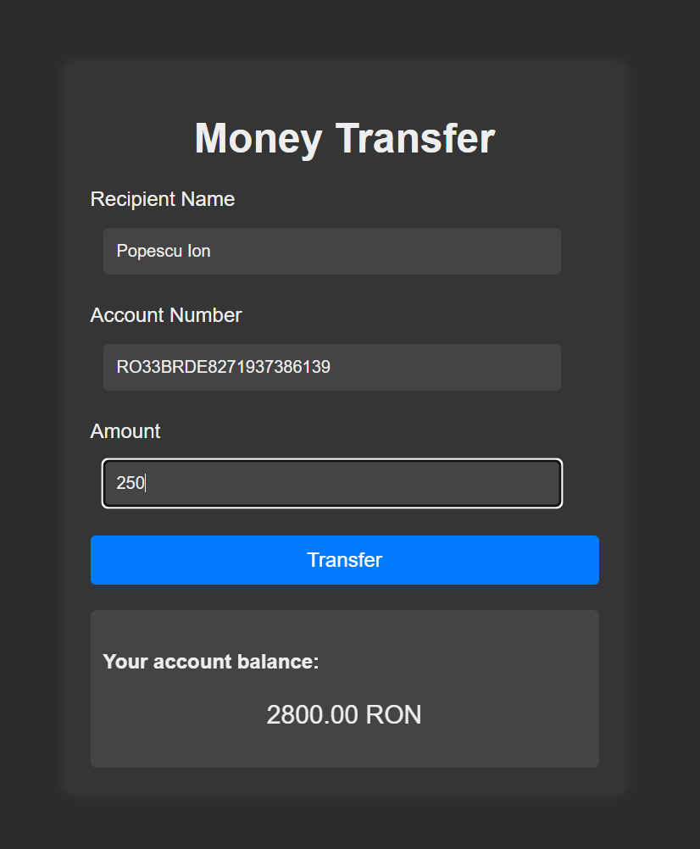
Interfața web

Slide 12
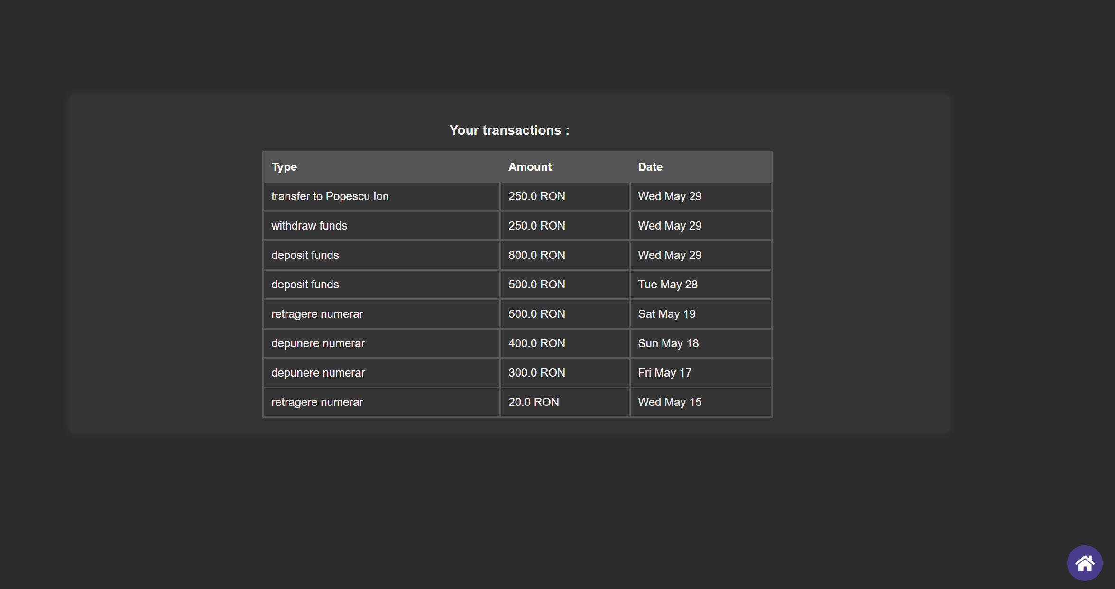
Interfața web

Slide 13
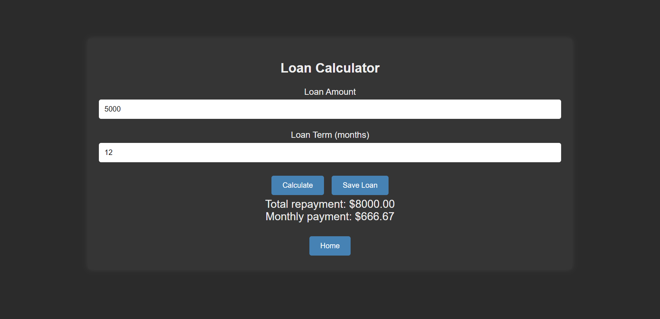
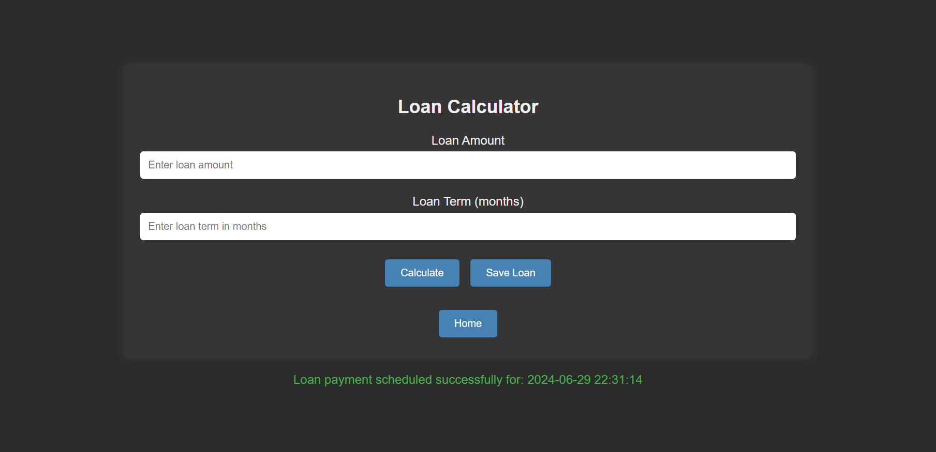
Interfața web

Slide 14
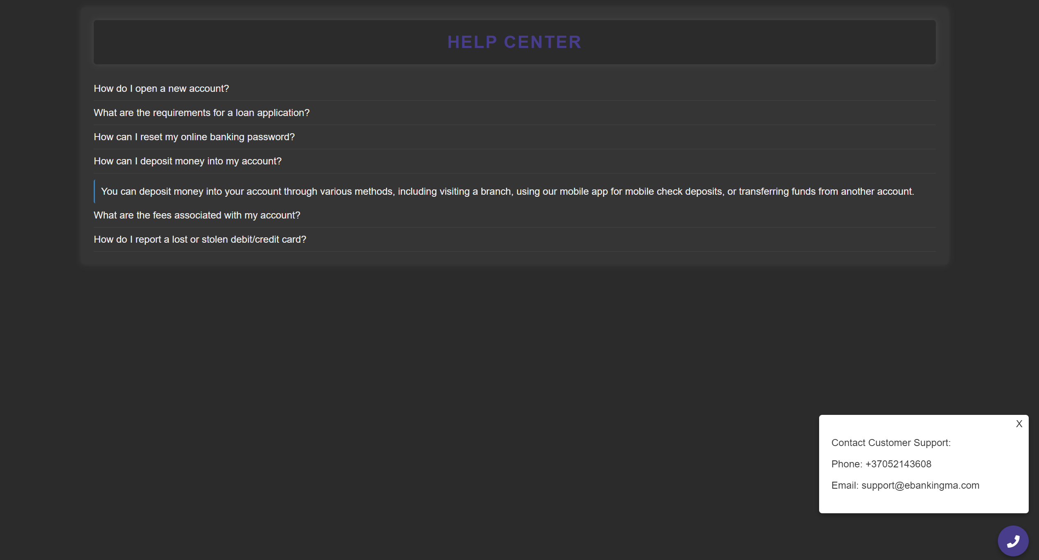
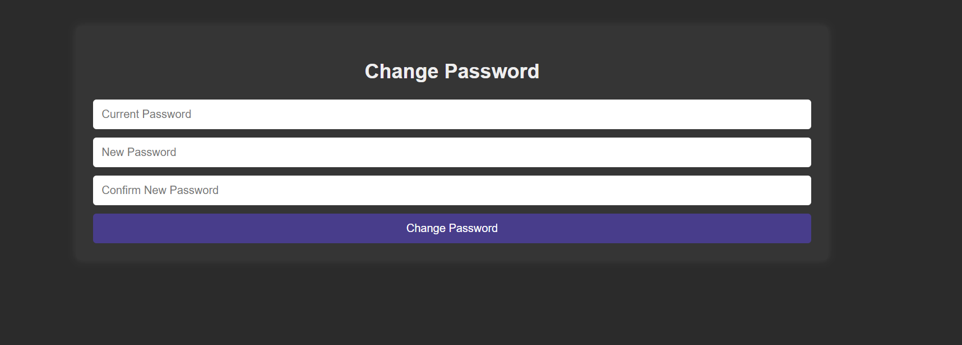
Interfața web

Slide 15

Posibilități de optimizare
Integrarea unor măsuri robuste de securitate pentru protejarea datelor utilizatorilor.
Utilizarea autentificării cu doi factori (2FA), criptare end-to-end și alte măsuri de securitate cibernetică.
Recomandări și oferte personalizate în funcție de activitatea bancară a utilizatorului.

Slide 16

Webliografie
http://discipline.elcom.pub.ro/~lboicescu/BD/
https://stackoverflow.com/
https://www.w3schools.com/html/
https://www.geeksforgeeks.org/
https://www.freepik.com/
GitHub repository of the project: https://github.com/MaraAnghelina/ISC-project

